Slide 1
Tweety
Alois Niedermaier, Moritz Lugbauer, Andrea Seitlinger, Christian Jäger

Slide 2
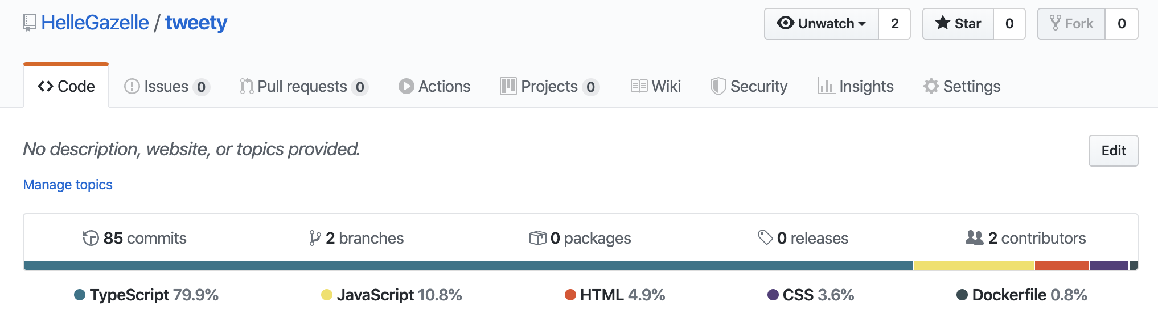
UI für die Twitter API
Account Suche
Analyse der letzten 200 Tweets eines Accounts
Clean-Up
Welche Wörter werden am häufigsten verwendet?

Slide 3

Architektur
Middleware
(ExpressJS)
MongoDB
Frontend (ReactTS + MaterialUI)
JWT
API Calls

Slide 4
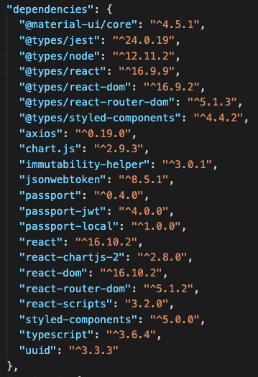
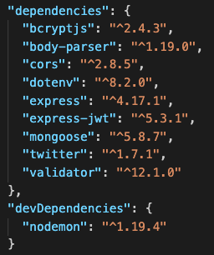
Dependencies
React App
Node Server

Slide 5
User Authentification
Signup oder Login
Verschlüsselung des Passworts via bcryptjs
Sicherung der User in Datenbank
Abfrage des Hashes bei Login und Auslieferung eines JWT für weitere Requests

Slide 6
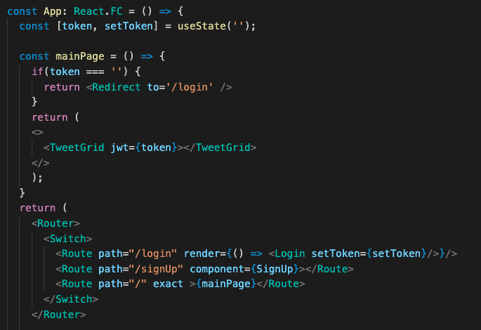
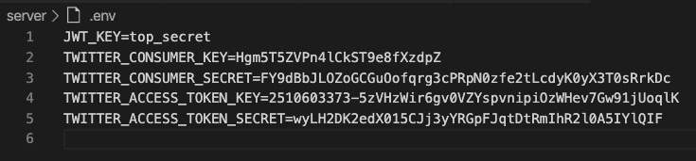
UI login
Twitter API

Slide 7
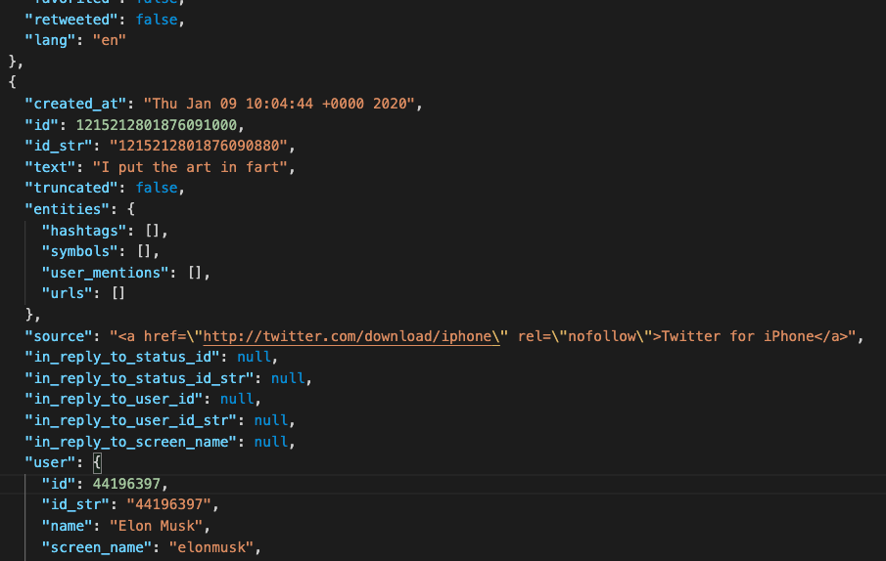
Tweet Clean-Up

Slide 8
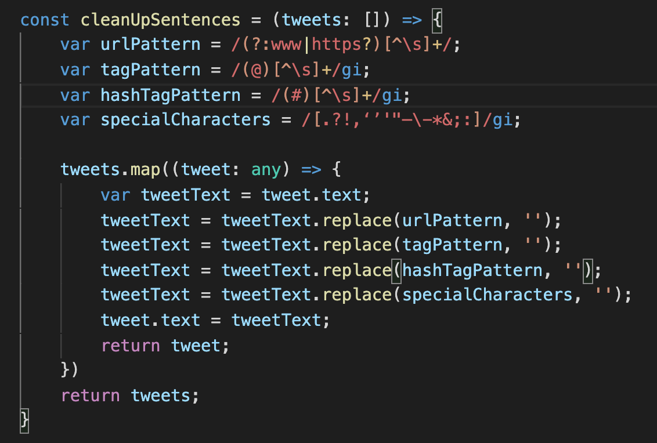

Slide 9
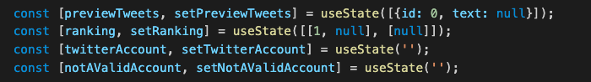
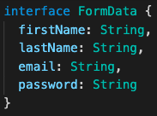
TypeScript: Freund und Feind

Slide 10
Charts

Slide 11
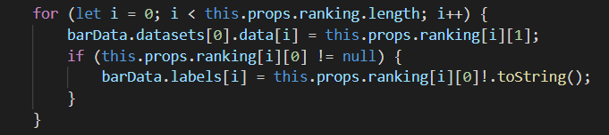
Bar Chart

Slide 12
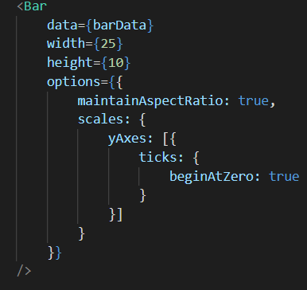
Alles auf Null

Slide 13
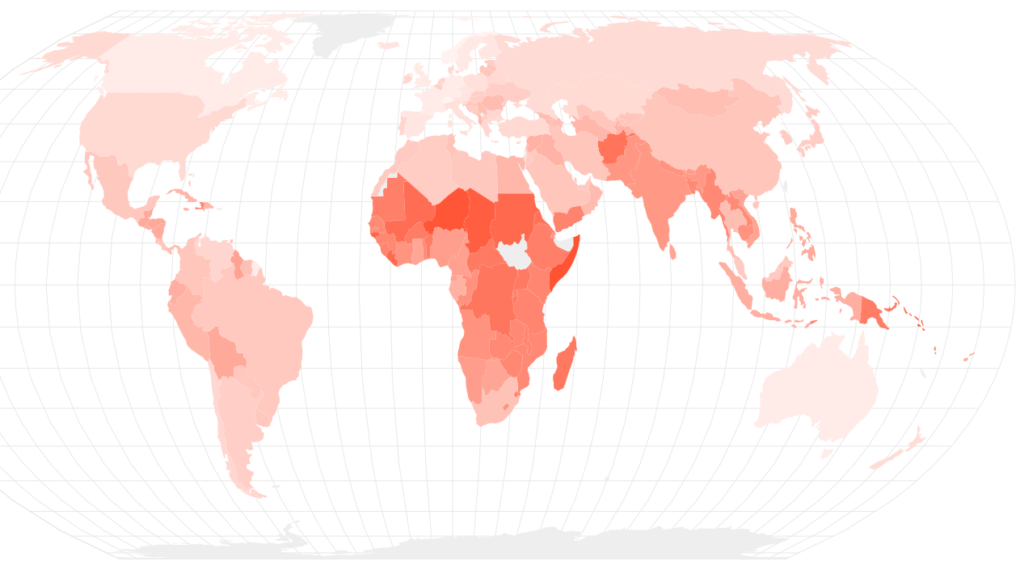
World Map?

Slide 14


Slide 15
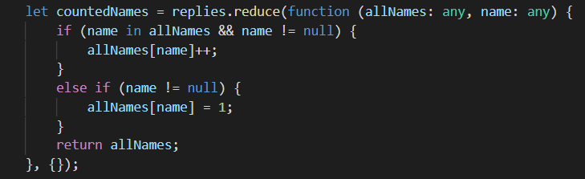
Donut Chart

Slide 16
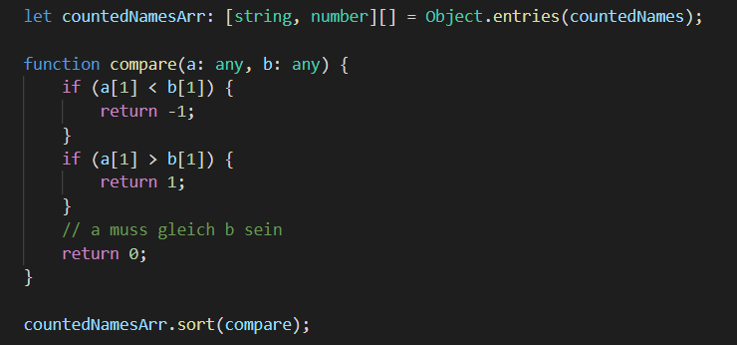
Konvertieren um zu sortieren

Slide 17
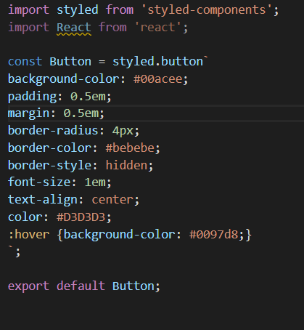
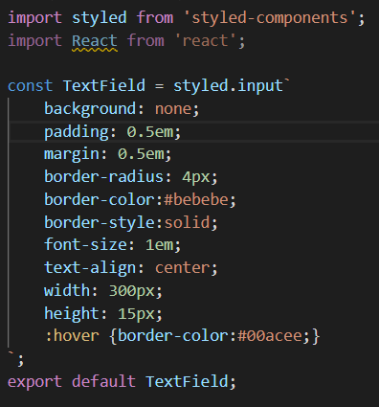
Styled Components

Slide 18
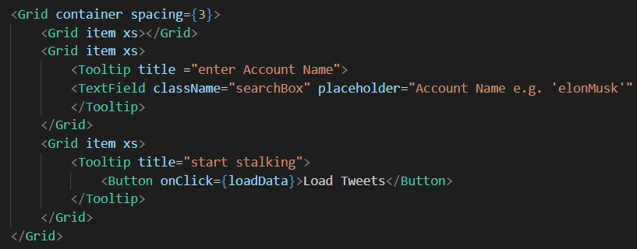
Grid

Slide 19
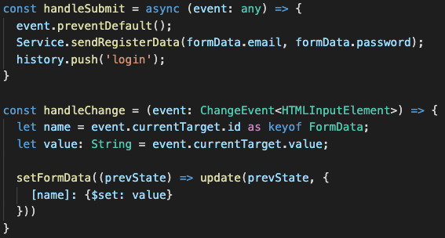
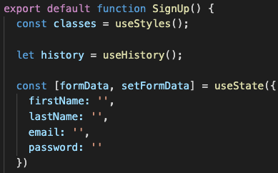
Registrierung

